Slide 1

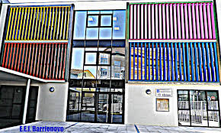
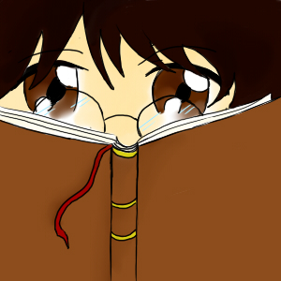
A BIBLIOTECA ESCOLAR
CENTRO DE RECURSOS
DO PROXECTO ANUAL

Slide 2


FONDOS
RECURSOS

Slide 3

ASÍ EMPEZAMOS
ACONTECEMENTO SORPRENDENTE

Slide 4
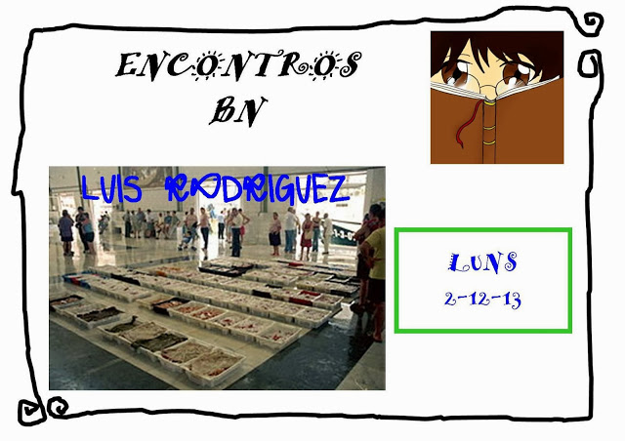
ENCONTROS

Slide 5

ENCONTXOS

Slide 6
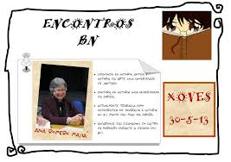
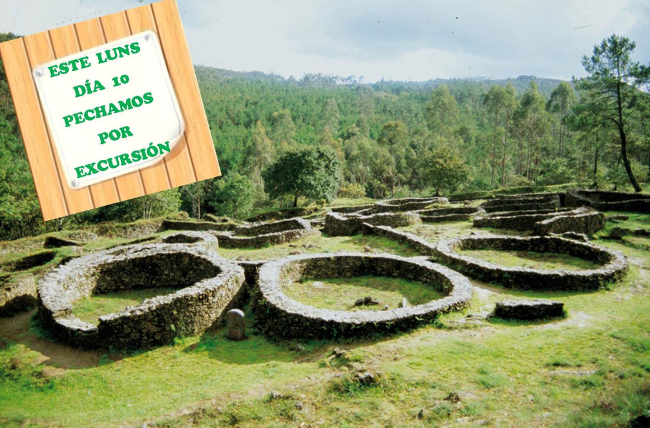
ASÍ REMATAMOS

Slide 7
COMPARTINDO BOAS PRÁCTICAS
A CORUÑA ABRIL 2014

